Slide 1

TRƯỜNG TIỂU HỌC THỊ TRẤN HÒN ĐẤT I
CHÀO ĐÓN QUÝ THẦY CÔ GIÁO ĐẾN DỰ GIỜ LỚP 1/4
MÔN: TIẾNG VIỆT 1
Giáo viên thực hiện: Phạm Thị Hằng

Slide 2
KHỞI ĐỘNG

Slide 3





Slide 4
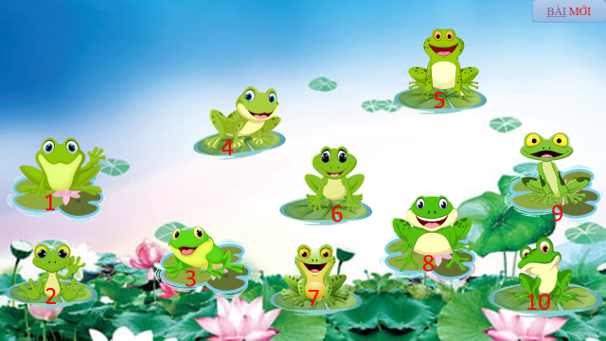
Có 10 chú ếch đang ngồi trên lá sen.Các bạn cá rô muốn mời các chú ếch xuống nước chơi. Em hãy giúp các bạn cá rô bắng cách chọn một chú ếch và đọc đúng các từ ngữ và
câu sau:

Slide 5








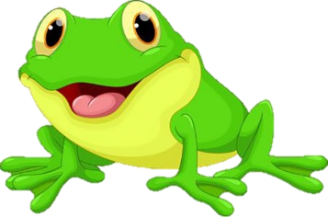



BÀI MỚI
5
4
1
6
9
8
3
2
7
10

Slide 6


nét chữ

Slide 7
nết na

Slide 8

gặp gỡ

Slide 9


phổ cập

Slide 10



cặp da

Slide 11


Trời xám xịt, mưa sầm sập như trút.

Slide 12

Sấm sét ầm ầm xa xa. Cây cỏ ngả rạp vào nhau.

Slide 13

Một lúc sau, mưa lộp độp rồi dứt hẳn. Mặt trời ló khỏi chân mây

Slide 14
Sau cơn mưa, vạn vật như thức dậy, đầy ắp sắc màu

Slide 15

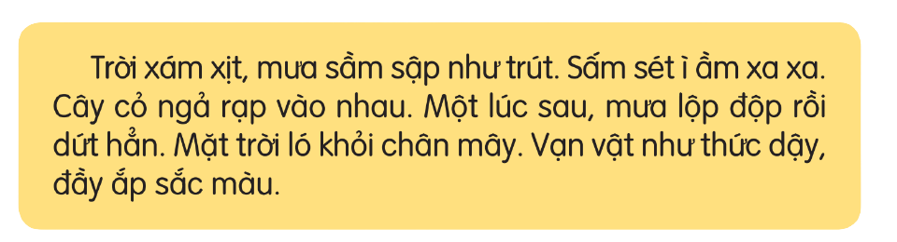

Slide 16
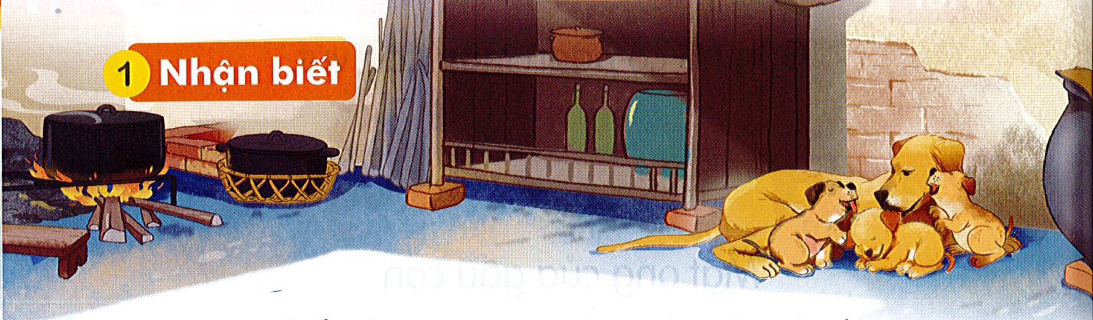
1
Nhận biết
Em thấy gì trong tranh vẽ này?
Trong bếp, lũ cún con múp míp nép vào bên mẹ.
êp
up
ip
ep

Slide 17

Bài 56: ep êp ip up

Slide 18

Tiết 1:

Slide 19

ep
êp
ip
up
2
ĐỌC
n
ep
nép
ep
kẹp nẹp nếp xếp
kịp nhịp búp giúp
THI TÌM TIẾNG CHỨA VẦN MỚI

Slide 20


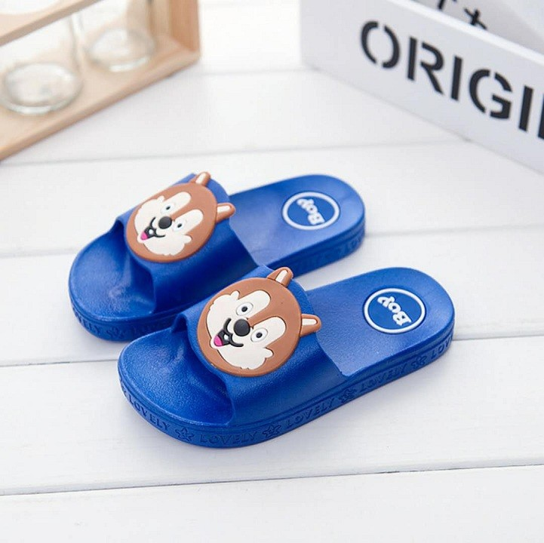
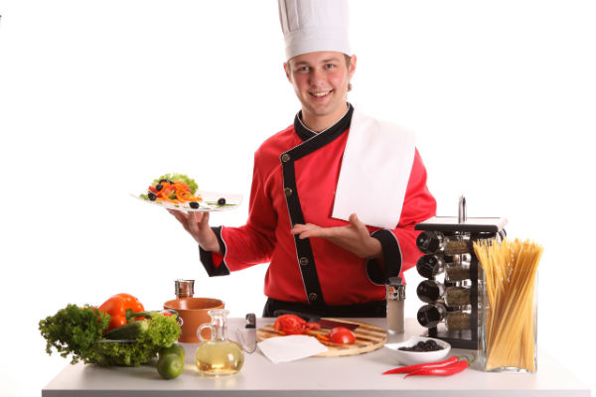
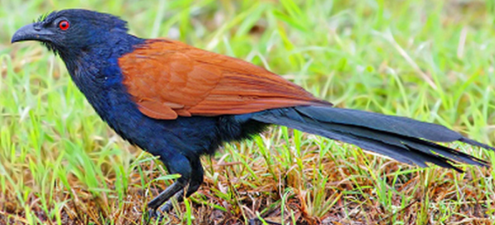

đôi dép
ep
đầu bếp
êp
đôi dép
đầu bếp
búp sen
bìm bịp
up
ip
bìm bịp
búp sen

Slide 21
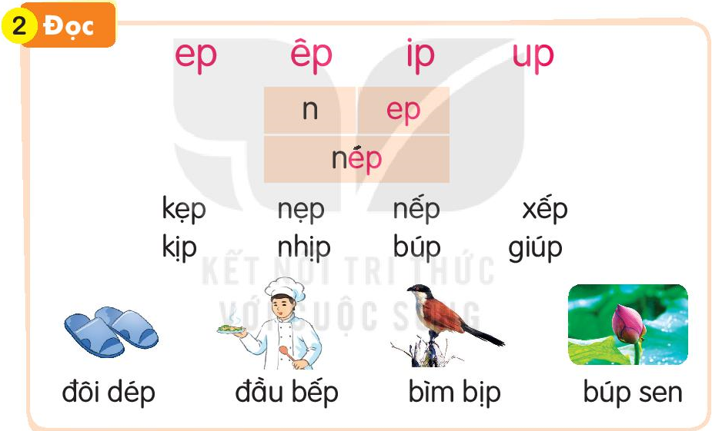

Slide 22

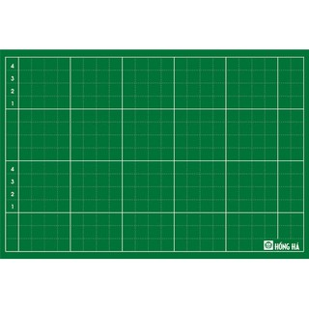

Slide 23





Slide 24





Slide 25

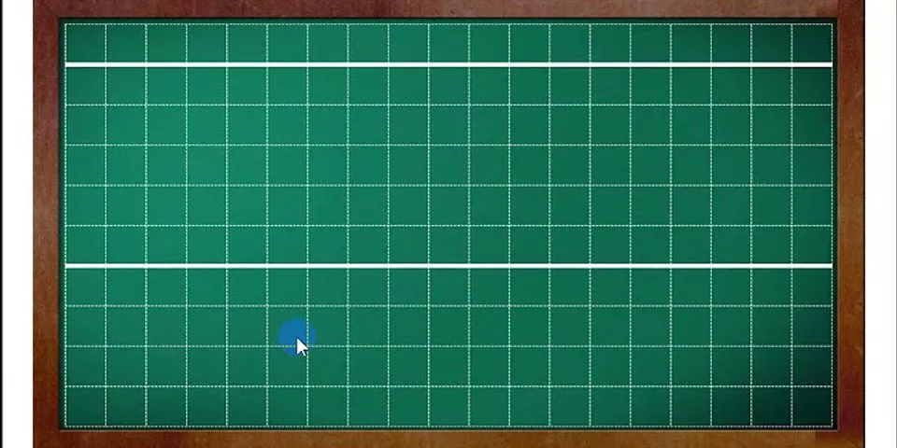
χǙp

Slide 26
χşm χịp

Slide 27
χúp sen

Slide 28
VẬN DỤNG
Trò chơi: Hái táo

Slide 29


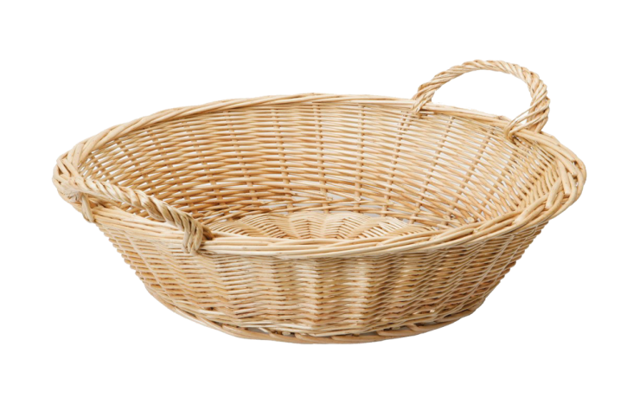
Luật chơi:
1
4
3
5
6
2
Em hãy hái táo bằng cách chọn quả táo rồi đọc đúng các từ ngữ sau

Slide 30
4
1
3
6
5
2
sắp xếp
giúp mẹ
cá chép
súp gà
dọn dẹp
cơm nếp

Slide 31



Chào tạm biệt quý thầy cô và các em!

Slide 32
Tiết 2:

Slide 33
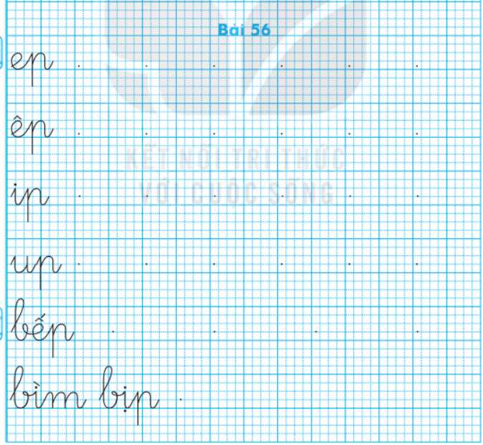




Slide 34
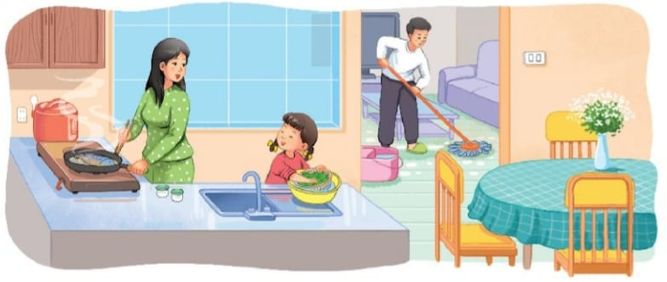

1
Dịp nghỉ lễ, nhà Hà có chú Tư và cô Lan đến chơi. Mẹ nấu súp gà, cơm nếp và rán cá chép. Hà giúp mẹ rửa rau quả và sắp xếp bát đĩa. Bố thì dọn dẹp nhà cửa. Nhà Hà hôm nay thật là vui.
1
ip
Dịp nghỉ lễ
Dịp nghỉ lễ, nhà Hà có chú Tư và cô Lan đến chơi. Mẹ nấu súp gà, cơm nếp và rán cá chép. Hà giúp mẹ rửa rau quả và sắp xếp bát đĩa. Bố thì dọn dẹp nhà cửa. Nhà Hà hôm nay thật là vui.
2
up
êp
ep
súp gà
cơm nếp
cá chép
2
3
up
êp
4
3
giúp mẹ
sắp xếp
4
ep
5
5
dọn dẹp

Slide 35
Dịp nghỉ lễ, nhà Hà có chú Tư và cô Lan đến chơi.
- Dịp nghỉ lễ, nhà Hà có ai đến chơi?
Mẹ nấu súp gà, cơm nếp và rán cá chép để đãi khách.
- Mẹ nấu những món ăn gì để đãi khách?
- Hà và bố làm gì để giúp mẹ?
Hà rửa rau quả, sắp xếp bát đĩa, bố thì dọn dẹp nhà cửa.
- Không khí nhà Hà như thế nào khi có khách?
Nhà Hà hôm nay thật là vui.

Slide 36

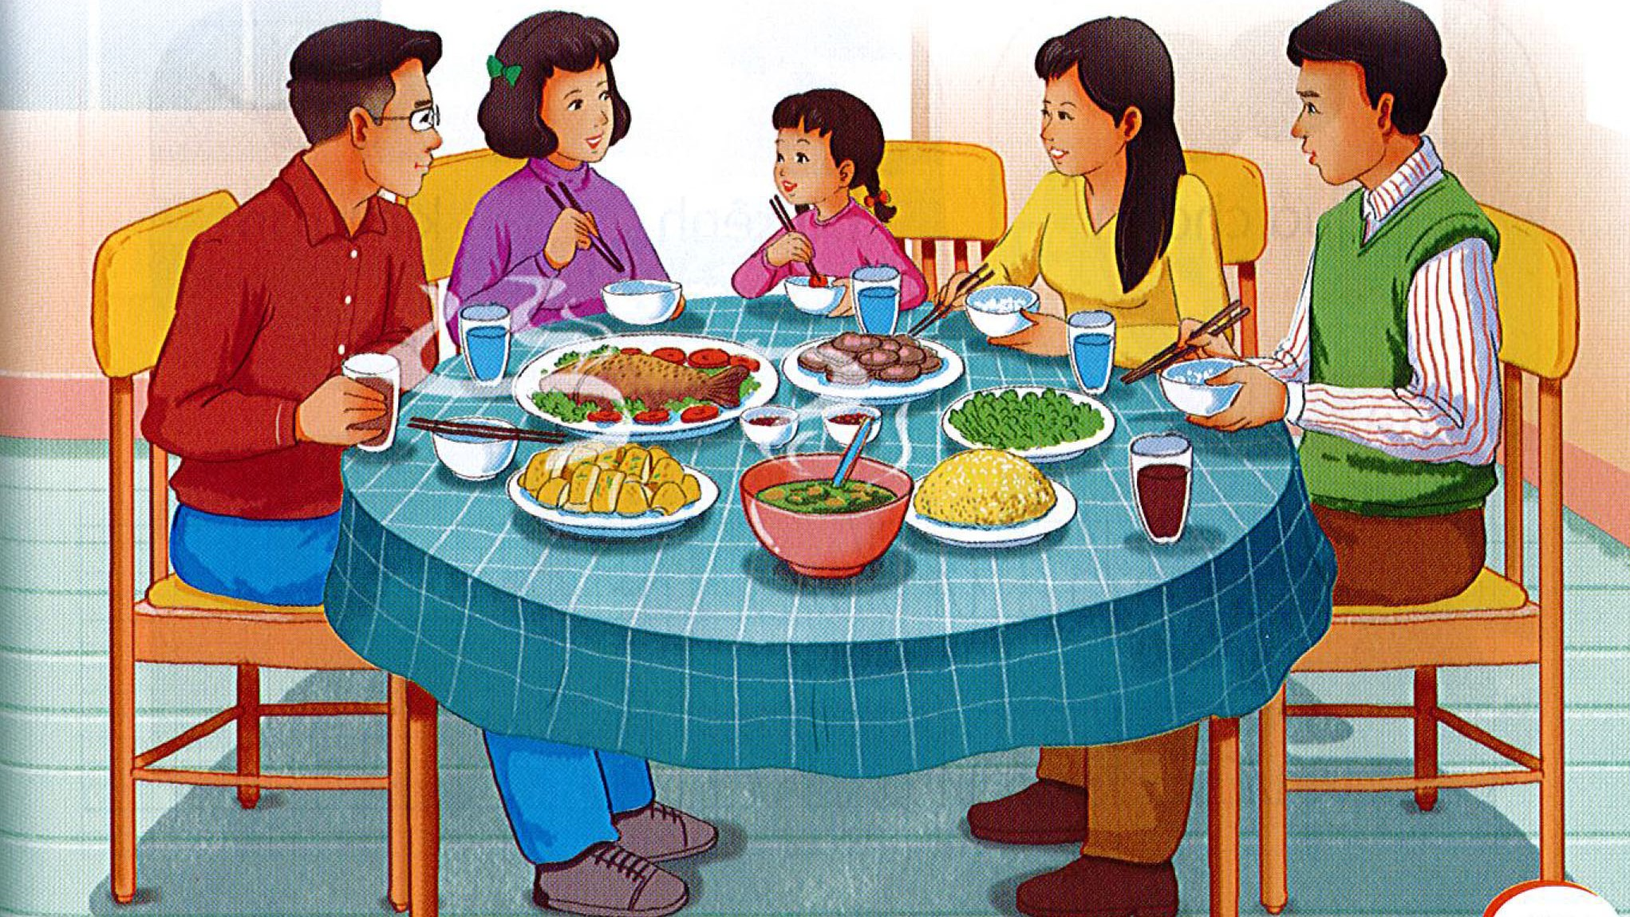
Khi nhà có khách

Slide 37


VẬN DỤNG

Slide 38

Tìm 1 từ ngữ có tiếng vần: ep êp ip up

Slide 39






TẠM BIỆT HẸN GẶP LẠI Ở TIẾT HỌC SAU
Dặn dò
Em luyện đọc, viết bài và chuẩn bị bài 57.

